Slide 1

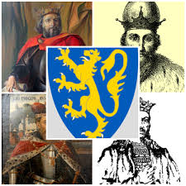
Виконав: вчитель історії Квас В. Г

Slide 2
тести
Коли вперше відбулася зустріч з монголо – татарами?
А) в 1238 р. Б) в 1223 р. В) в 1240 р.
2. В якому році було захоплено м. Київ монголо – татарами?
А) 6 грудня 1240 р. Б) 22 травня 1223 р. В) 15 липня 1238 р.
3. Як називається держава, яку утворили монголо – татари?
А) Угорське королівство Б) Кримське ханство В) Золота Орда
4. Хто заснував Галицько – Волинське князівство?
А) Ярослав Мудрий Б) Роман Мстиславович
В) Володимир Мономах
5. Виберіть роки правління Романа Мстиславовича?
А) 1113-1125 рр. Б) 1175-1190 рр. В) 1199-1205 рр.
6. Яке з цих міст було столицею Галицько-Волинського князівства?
А) Галич Б) Чернігів В) Володимир

Slide 3
шифограма
1 АБВ | 2 ГДЕЄ | 3 ЖЗИІ
4 ЇЙКЛ | 5 МНО | 6 ПРСТ
7 УФХЦ | 8 ЧШЩ | 9 ЬЮЯ
215345 214379434

Slide 4
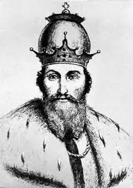
Тема. Князь Данило Романович, його внутрішня політика

Slide 5
План
Відновлення Галицько-Волинського князівства.
Внутрішня політика Данила Галицького

Slide 6
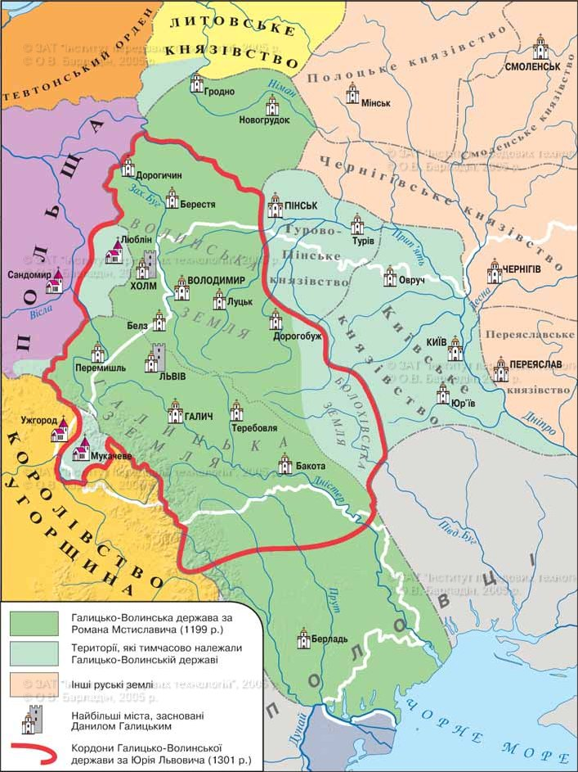
Галицько - Волинське князівство

Slide 7
Княгиня Ганна стала регентшею при своїх малолітніх синах, галицьке боярство воліло позбавитися вдови й синів владного князя, молод­шому з яких Василькові ледве виповнилося два роки. Одразу ж по до­сягненні сумної звістки про смерть Романа проти його родини піднялося могутнє галицьке боярство.

Slide 8
“1211 року галицькі бояри виганяють княгиню Анну Романову з сином з Галича, а самі правлять під іме­ні малолітнього князя Данила Романовича”. Їй з синами довелося залишити Галицько-Волинське князівство й просити притулку у володарів сусідніх держав, Польщі й Угорщини.

Slide 9
Данило пройшов важкий шлях боротьби з непокірним боярством та іноземною агресією. Лише наприкінці 1230-х років він остаточно повернув собі батькові володіння й навіть поширив свій політичний контроль на Київ.

Slide 10
У 1223 р. князь Данило Галицький збудував місто Холм, нову столицю держави і перевів туди керівництво церкви.

Slide 11
Створивши піше військо, за підтримки людей Данило Романович зумів відвоювати у бояр і угорського королевича Галич й відновити Галицько-Волинське князівство. Сталося це 1238 р.

Slide 12
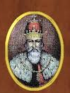
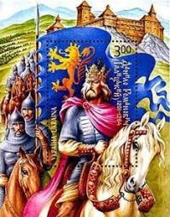
Данило Галицький – князь Галицько-Волинської землі, дипломат і полководець, державотворець. Народився у 1201 році.

Slide 13
Правління Данила Романовича
Волинські бояри
Данило Романович
Міське населення
Галицькі бояри

Slide 14
Становлення влади Данила Романовича
Підтримували волинські бояри, міське населення.
Боровся проти бояр.
17 серпня 1245 р – битва під Ярославом між Данилом та угорськими та польським військами.
Перемога під Ярославом завершила боротьбу за відновлення єдності Галицько – Волинської держави.

Slide 15
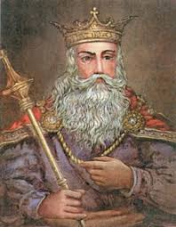
Роки правління Данила Романовича (1238-1264) були сповнені боротьби із зовнішнім ворогом і розбудовою Галицько-Волинського князівства.

Slide 16
Внутрішня політика
Данила Галицького
1238р. закріпився в Галичі; відновлення Галицько-Волинської держави. Завдав поразки хрестоносцям.
Боровся з боярською опозицією
Військова реформа: створення пішого ополчення
1240 р. Данило Галицький зайняв Київ
Збудував міста: Холм, Львів, Данилів, Крем’янець
Підтримував селян та міщан
м. Холм –столиця Галицько-Волинської держави
Боровся проти монголо-татар
Здійснив візит до Золотої Орди
В 1253 р. був коронований.

Slide 17
Значення діяльності князя Данила Галицького
Відновив єдність Галицько – Волинського князівства.
Підняв міжнародний авторитет Галицько – Волинської держави.
Був видатним полководцем, дипломатом, державним діячем.
Показав можливість успішної боротьби проти монголо – татар.

Slide 18

Об’єднання в 1199 р. Галичини та Волині в єдине князівство
Візит до Золотої Орди
Роман Мстиславович
Розробка проекту «доброго порядку»
Данило Галицький
Участь у битві на річці Калка
Завдання в 1238 р. поразки хрестоносцям, що захопили Дорогочин

Slide 19
Гра «Реставратор» (треба відновити пошкоджений історичний текст)
Князь Данило зробив чимало корисних справ для зміцнення………… держави. Він створив добре навчене………., підкорив собі колишню столицю Русі місто…………, зводив нові фортечні укріплення і міста. Одне із них він назвав іменем старшого сина……., інше – місто……… - перетворив на столицю. Щоб врятувати державу від жорстоких кочівників, від руйнувань, князь Данило змушений був поїхати з візитом до хана……. .
(Львів, Батия, Галицько – Волинської, військо, Київ, Холм,)

